Slide 1
EZENPARTY
파티용품 쇼핑몰
권오윤

Slide 2
주제
주제 : 파티용품 쇼핑몰
원하는 상품을 장바구니에 담을 수 있다.

Slide 3
소요 자원
자원종류 | 자원 | 버전
프로그래밍 언어 | JAVA | Java 1.8, JDK "1.8.0_311"
소스 개발 툴 | Eclipse | 2021-09 (4.21.0)
데이터 베이스 | Oracle | Oracle 11g XE
DBMS | SQL Developer | 버전 21.2.1.204
서버 | Tomcat | Tomcat 9
JSP CDN | Bootstrap | Bootstrap 3.3.7
JSP CDN | jQuery | Jquery 3.1.1

Slide 4
소요 자원
자원종류 | 자원 | 버전
라이브러리 jar 파일 | cos.jar | -
라이브러리 jar 파일 | jstl-1.2.jar | -
라이브러리 jar 파일 | ojdbc6.jar | -
라이브러리 jar 파일 | pageObject.jar | -
라이브러리 jar 파일 | sitemesh-2.4.2.jar | -

Slide 5
소요 자원
자원종류 | 자원 | 버전
하드웨어 | CPU | Intel® core™ i5-3550 3.30GHz
하드웨어 | RAM | 8.00GB
소프트웨어 | OS | Windows 10 Pro 64bit
하드웨어 | 그래픽카드 | GeForce GTX 760

Slide 6
팀원 및 역할 배정
권오윤
장바구니 cart
Sitemesh default_decorator , web.xml , decorator.xml

Slide 7
장바구니 요구사항 정의서
요구사항 정의서
3. 장바구니
번호 | 요구사항명 | 상세내용
3-1 | 장바구니 리스트 | 일반 화원은 입력정보를 전부 볼 수 있게 한다.
 |  | 일반 사용자가 볼 수 있는 정보는 상품번호, 상품이름과 수량, 금액으로 한다.
 |  | 일반 사용자는 게시판을 제목, 내용, 작성자로 검색할 수 있어야 한다.
 |  | 최근 작성한 게시글이 제일 위에 보이게 한다.
3-2 | 장바구니 담기 | 일반 회원은 상품 보기에서 보고 있는 상품을 담을 수 있다.
 |  | 일반사용자가 입력 할 수 있는 장바구니 보기의 내용은 상품 번호, 상품 이름, 수량, 금액으로 한다.
3-3 | 장바구니 수정 | 일반 회원은 자신이 구매할 상품 ‘수량’을 수정할 수 있다.
3-4 | 장바구니 삭제 | 일반 회원은 자신이 구매할 상품을 삭제할 수 있다. 일반 회원은 장바구니 리스트 전체를 삭제할 수 있다. 관리자는 상품의 번호로 장바구니 목록을 삭제할 수 있다.

Slide 8
개발내용 – 장바구니
일반 사용자 | 관리자
장바구니 리스트 | 장바구니 리스트
장바구니 담기(개발중) | 장바구니 담기(개발중)
장바구니 수정(개발중) | 장바구니 수정(개발중)
장바구니 삭제(개발중) | 장바구니 삭제(개발중)

Slide 9
개발내용 상세 파일
개발자 | 개별 모듈
권오윤 | 장바구니
화면 src/main/webapp/cart | 데이터 처리 객체 com.ezenparty.cart.service | 데이터 처리 객체 com.ezenparty.cart.dao
List.jsp | CartListService.java | CartDAO.java
데이터 처리 객체 com.ezenparty.cart.vo | 공통모듈 - SiteMesh src/main/webapp/WEB-INF/ views/decorator | 공통모듈 - SiteMesh src/main/webapp/WEB-INF
CartVO.java | Default_decorator.jsp | Decorators.xml
 |  | Sitemesh.xml
 |  | Web.xml

Slide 10
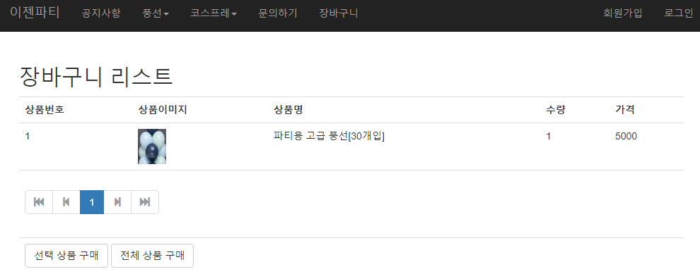
와이어 프레임 - 장바구니 리스트

Slide 11
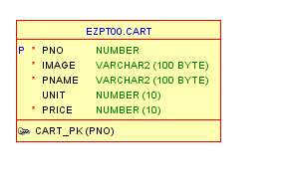
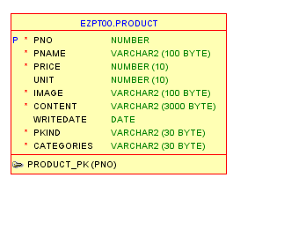
DB 모델링 - 장바구니

Slide 12
개발후기
개발자 : 권오윤
처음으로 팀 프로젝트를 했는데 계속 아파서 같이 잘 만들지도 못하고 끝까지 만들지 못해서 팀원들에게 미안한 마음이 들었습니다.
팀원들에게 많은 도움을 받아 죄송하고 감사할 따름입니다.

